Slide 1
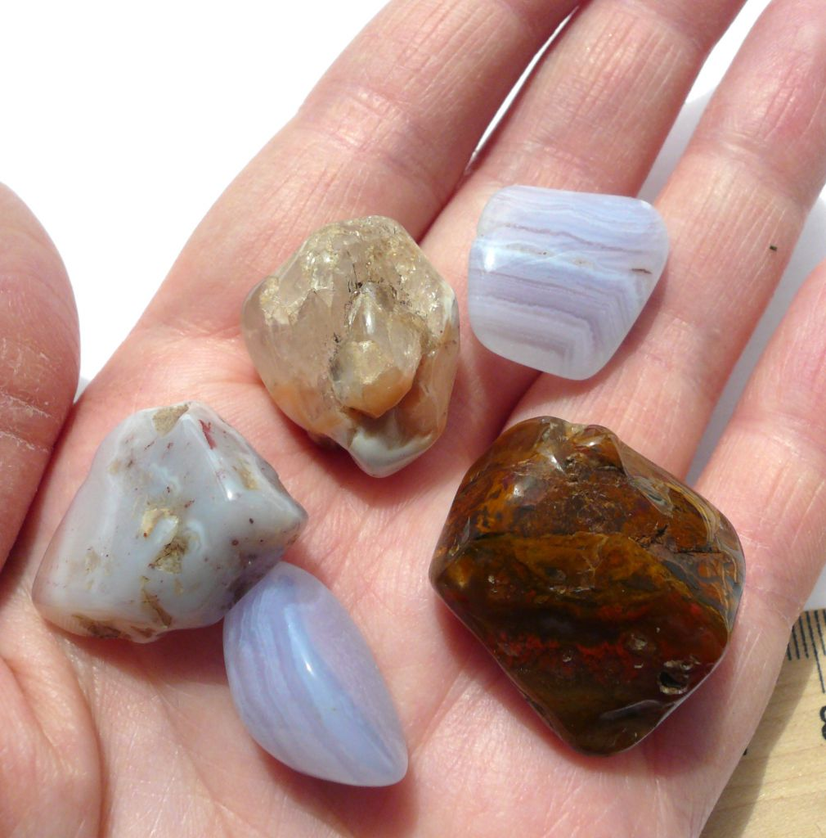
Презентация для детей подготовительной группы № 6 к занятию по окружающему миру «Простые и ценные камни в природе»
«Мир камней»
Выполнила: Воспитатель МАДОУ Д/С№1 Хайриева В.В.
Notes:
Презентация для детей подготовительной группы № 6 к занятию по окружающему миру «Простые и ценные камни в природе» «Мир камней». Выполнила: Воспитатель МАДОУ Д/С№1 Хайриева В.В

Slide 2
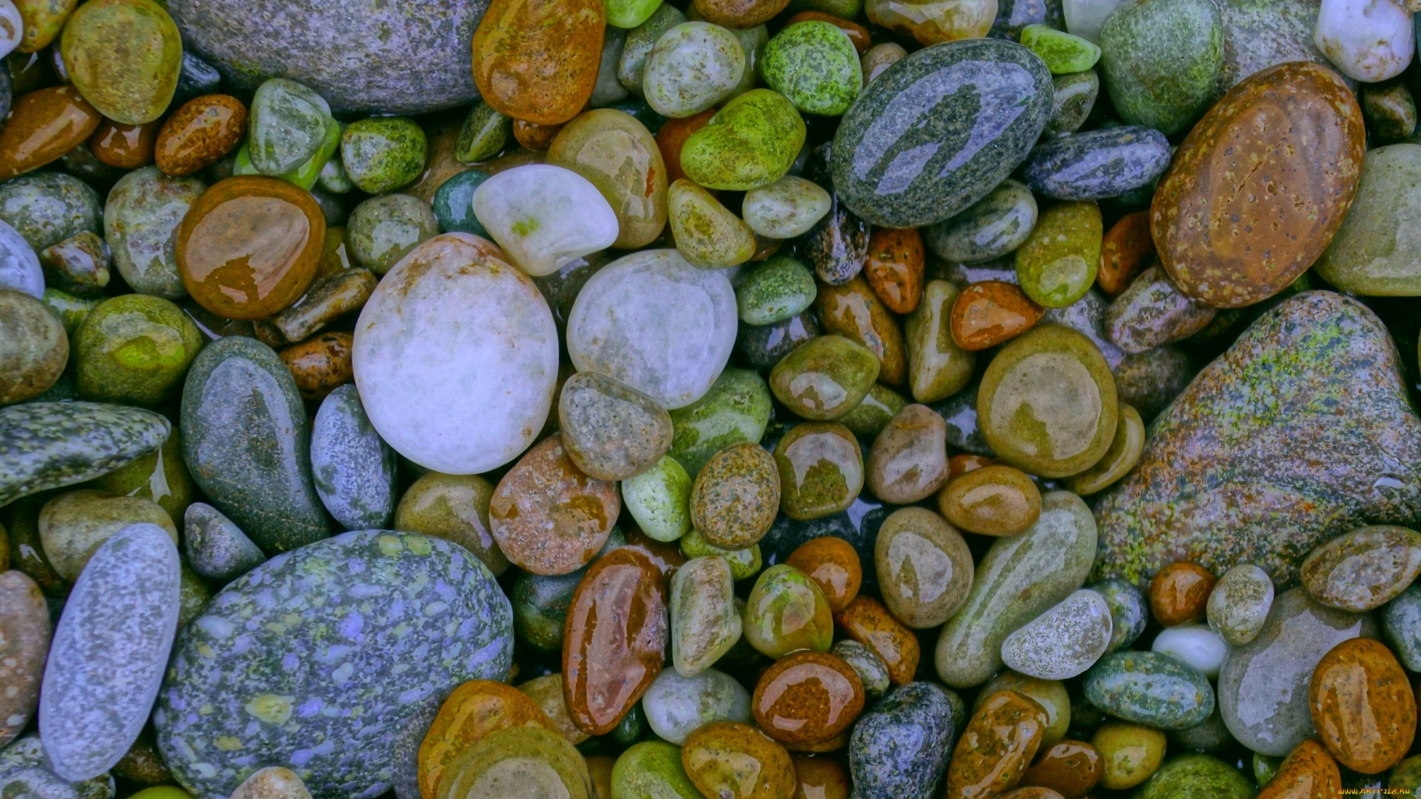
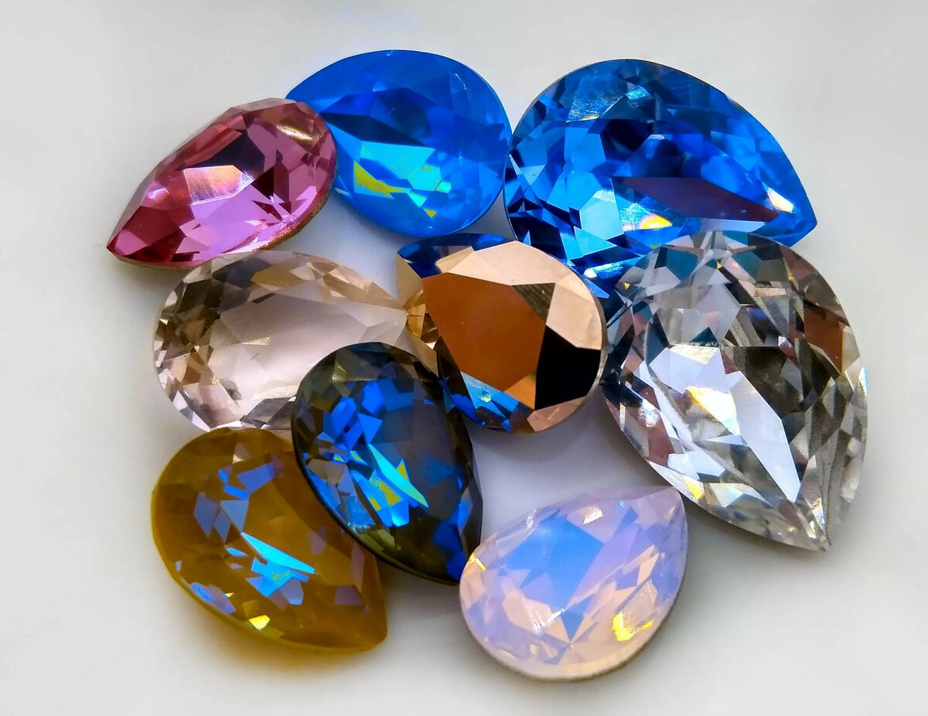
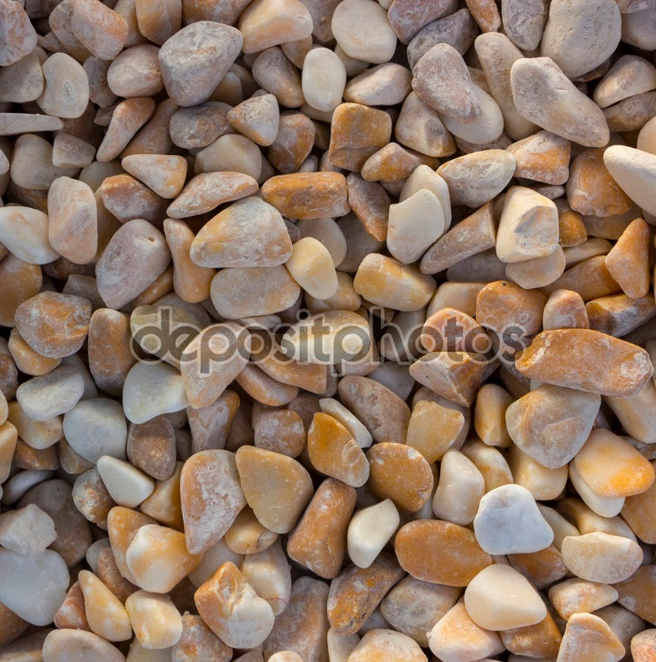
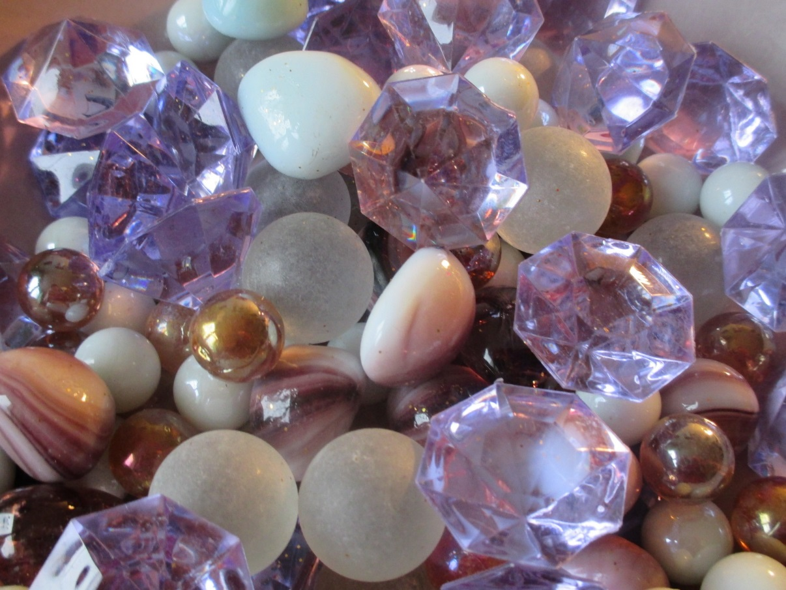
Notes:
Мир камней поразительно разнообразен и многолик. Посмотрите, как много я собрала для
вас камней.
Как вы думаете, откуда они взялись?

Slide 3
Notes:
Камень с незапамятных времён прочно вошёл в жизнь человека. Много тысяч лет назад камень использовался как орудие труда. Острыми камнями люди расчленяли туши убитых зверей.

Slide 4
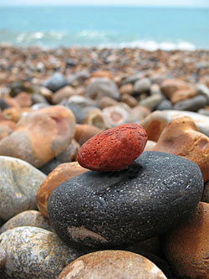
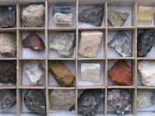
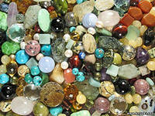
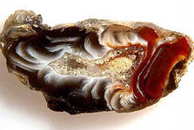
Notes:
Шли годы. Человек все больше и больше познавал природу. Научился использовать полезные свойства камня.
Камни – дети самой Земли. Наша планета, сложенная, построенная в основном из твёрдых пород, дарит нам, то пёстрый кусок гранита, то жёлто-коричневый камень, то чёрную прозрачную пластинку слюды… Держите. Любуйтесь. Каждый камень по своему красив. Каждый интересен.

Slide 5
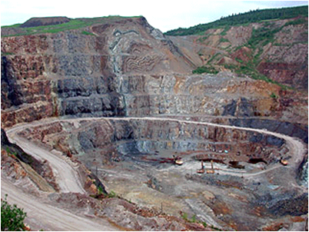
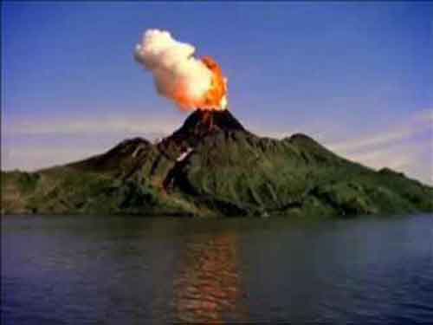
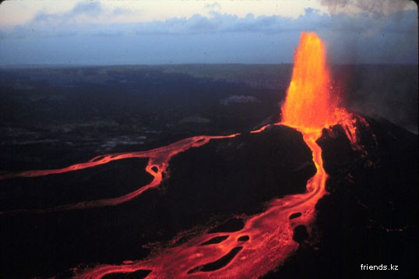
Notes:
История возникновения камня берет свое начала из глубины земли, там где раскаленная магма. Магма через трещины земли и вулканы извергается на поверхность, Охлаждаясь лава образует на поверхности твердую оболочку Земли, которую геологи называют земной корой. Известно, что земная кора состоит из горных пород. Мы их воспринимаем как горы. Очень часто в быту мы называем горную породу „камнем".

Slide 6
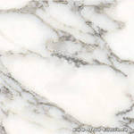
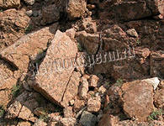
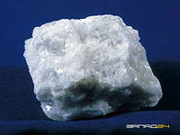
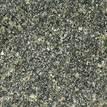
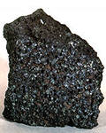
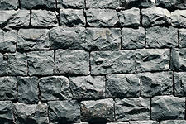
Горные породы
Гранит
Мрамор
Базальт
Notes:
К горным породам относятся минералы и кристаллы.

Slide 7
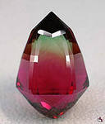
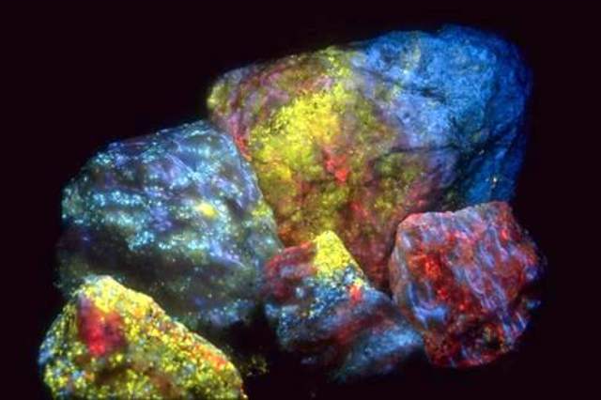
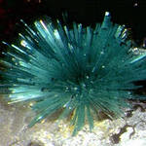
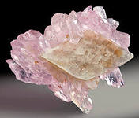
минералы
Notes:
Но у каждого камня есть свои особенности.

Slide 8
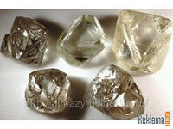
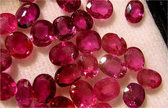
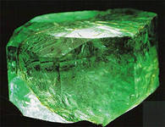
кристалы
Алмазы
Рубины
Изумруды
Notes:
Камни различаются по цвету, форме, размеру, весу, характеру поверхности и даже температуре.

Slide 9
Notes:
Изучением камней, или как их ещё называют горные породы и минералы, занимается наука геология. Люди, которые их изучают – геологи.

Slide 10
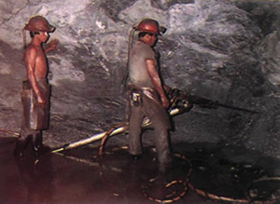
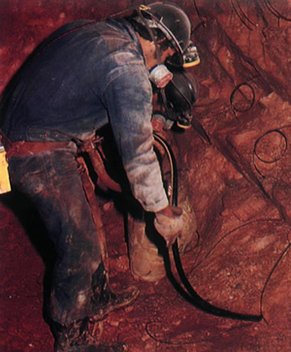
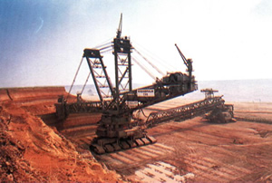
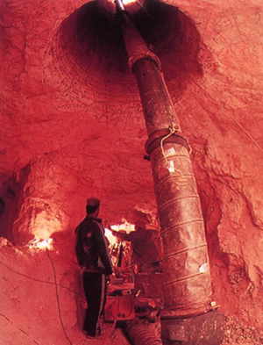
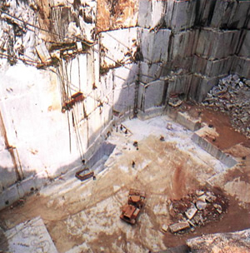
Notes:
Подземная и открытая разработка месторождений, горнорудные работы.

Slide 11
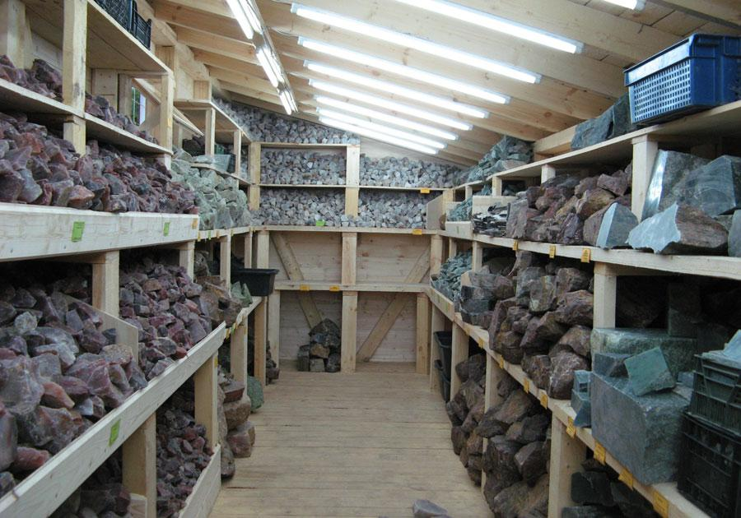
Notes:
Склад камней самоцветов на производстве.

Slide 12
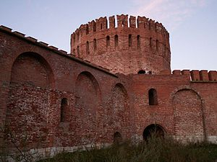
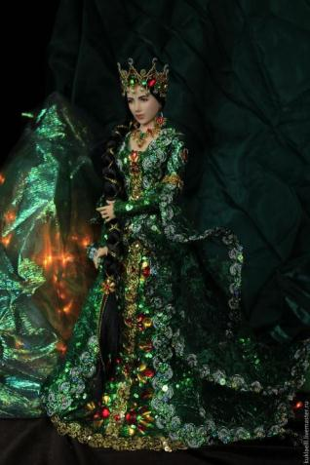
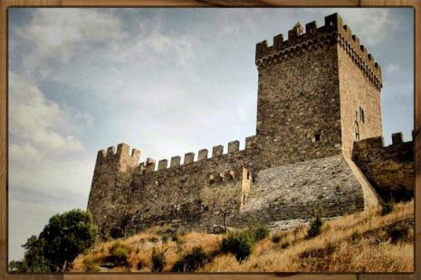
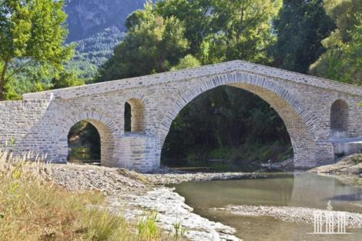
Notes:
В современном мире камен нужен в строительстве, архитектуре и искусстве.

Slide 13
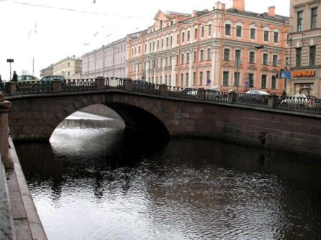
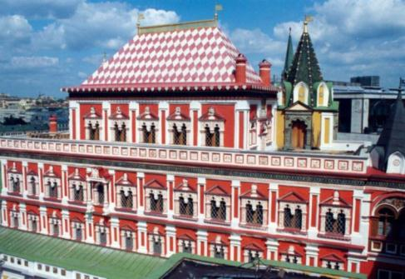
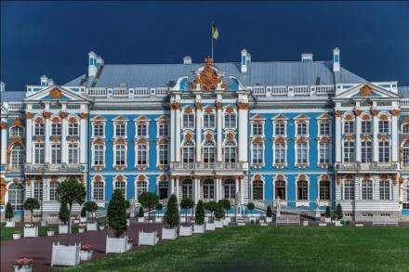
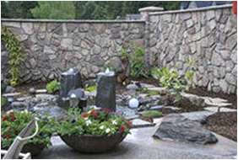

Slide 14
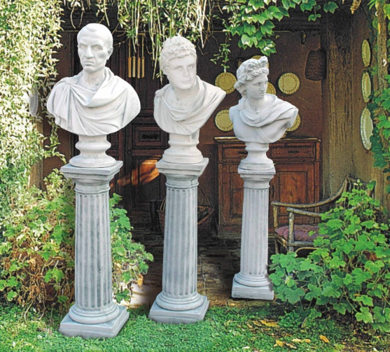
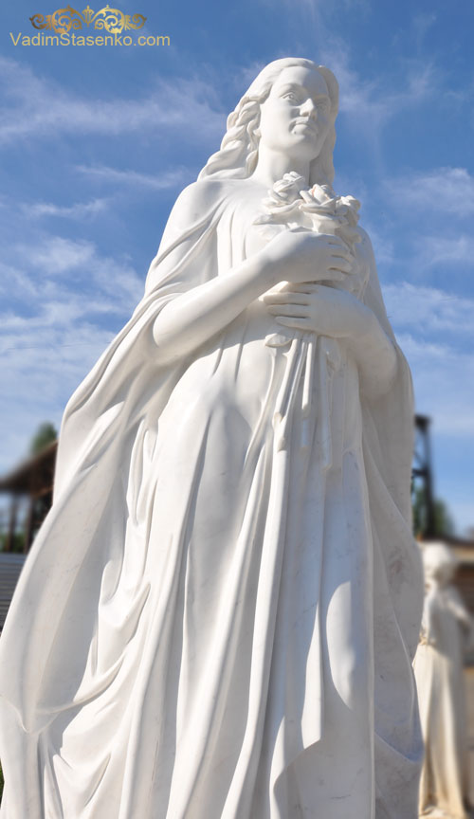
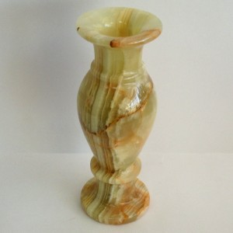
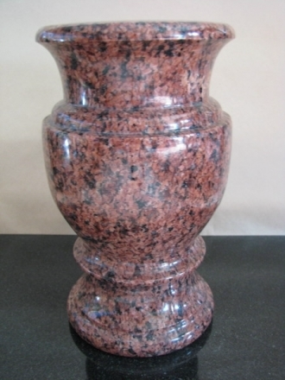

Slide 15
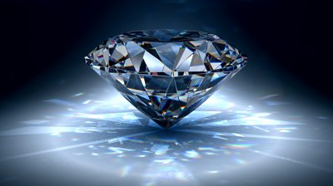
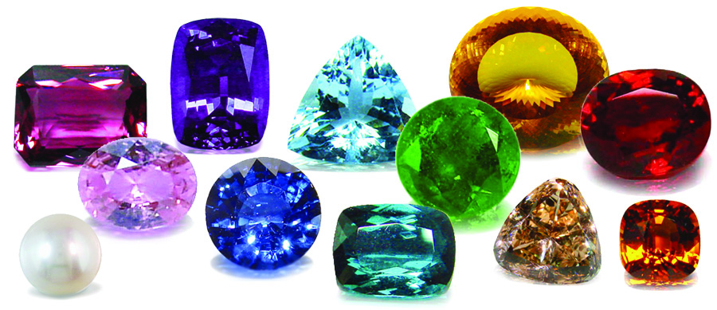
Notes:
Какие ещё бывают камни?

Slide 16
Notes:
Камни из которых делают украшения Коралл Янтарь Малахит Жемчуг Опал Горный хрусталь Бирюза

Slide 17
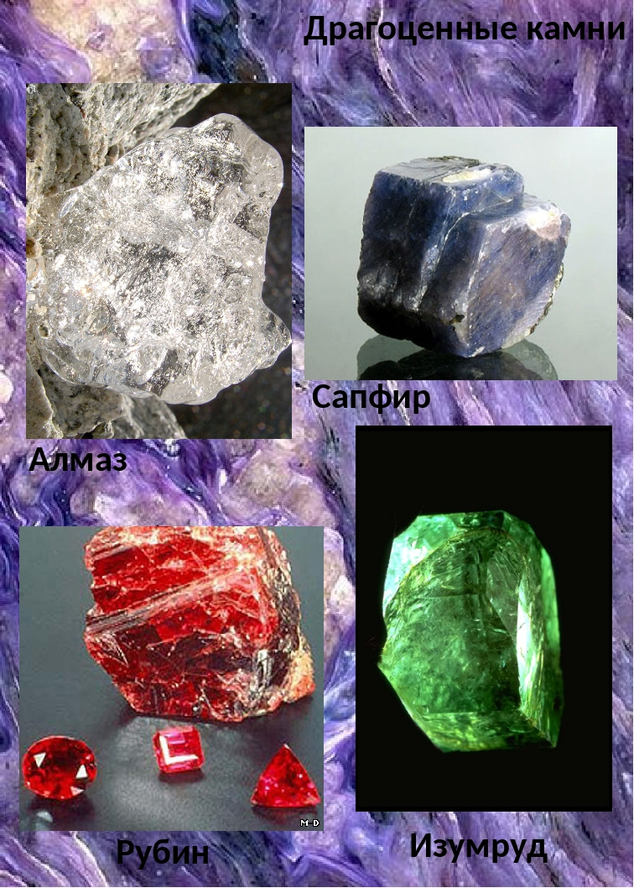
Notes:
Драгоценные камни Алмаз Сапфир Рубин Изумруд

Slide 18
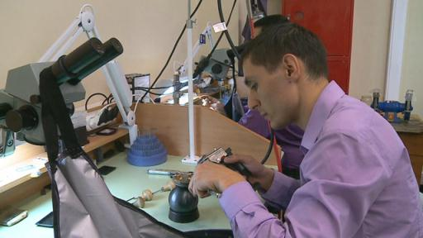
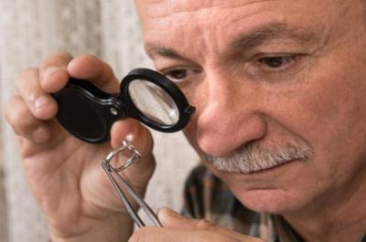
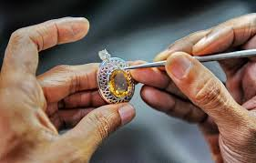
Notes:
Кто их обрабатывает? Ювелиры. Они умеют правильно обработать камень, так чтобы они засверкали разными цветами.

Slide 19
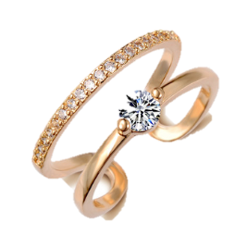
Украшения из драгоценных камней
Notes:
Из драгоценных камней ювелиры делают бусы, браслеты, кулоны.

Slide 20
Спасибо за внимание!
Notes:
Камни так же живут в сказках, мифах,поговорках и пословицах:
Мы грызем гранит науки и это лучшее лекарство от скуки
Нас педагоги многому учат, известно, что вода камень точит.
Мы пришли сюда победить, чтоб камень за пазухой нам не носить.
Спасибо за внимание!

